Slide 1
最好的新闻客户端，不止于新闻

Slide 2
第一，网易人群介绍

Slide 4
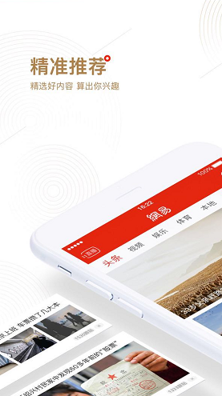
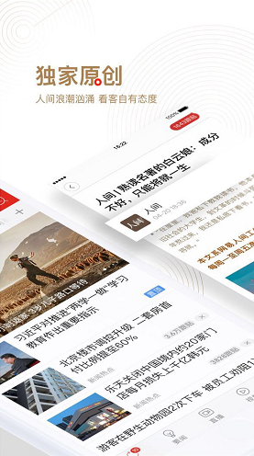
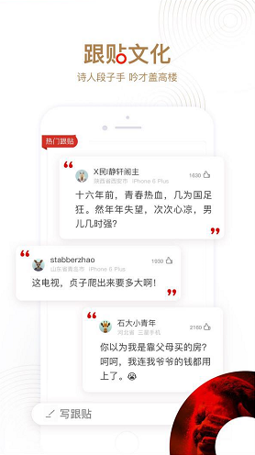
网易新闻，各有态度的资讯平台
5亿+
累计用户数
84.9%
一、二线城市占比
42.9%
月收入8000元以上
5 : 5
男女比例
57%
80、70后用户占比

Slide 5
第二，网易的广告位置

Slide 6
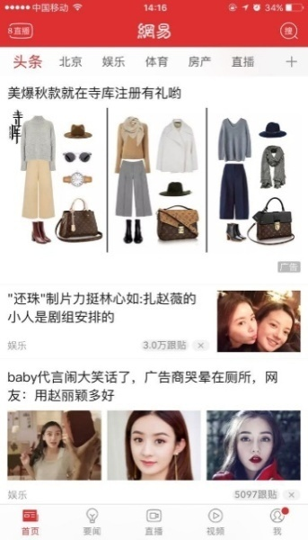
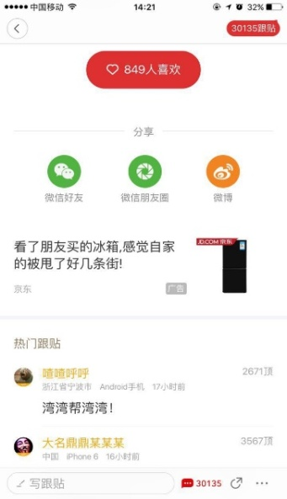
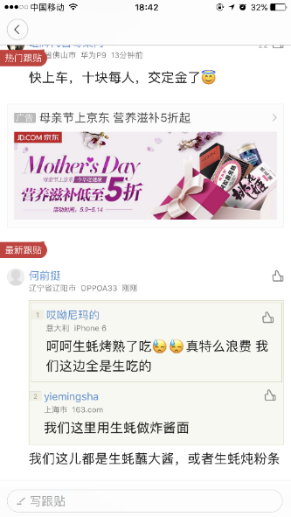
最火爆的移动广告样式
开屏广告
信息流广告
文章页广告
跟帖页广告

Slide 7
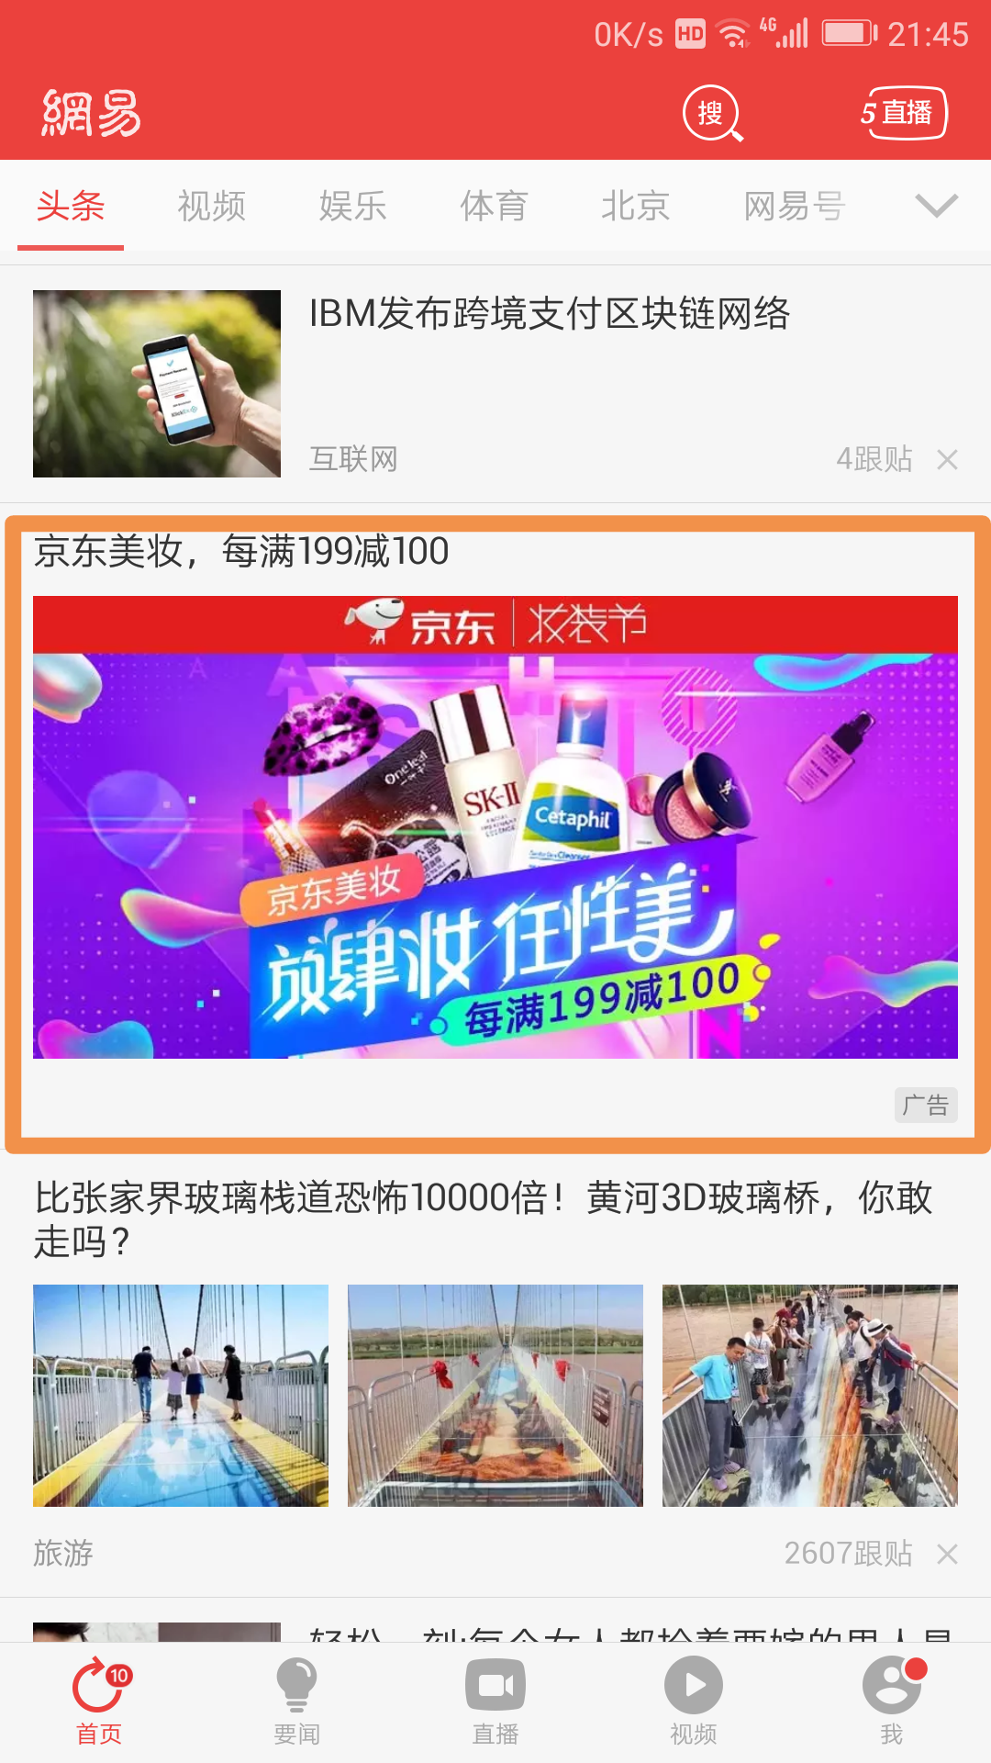
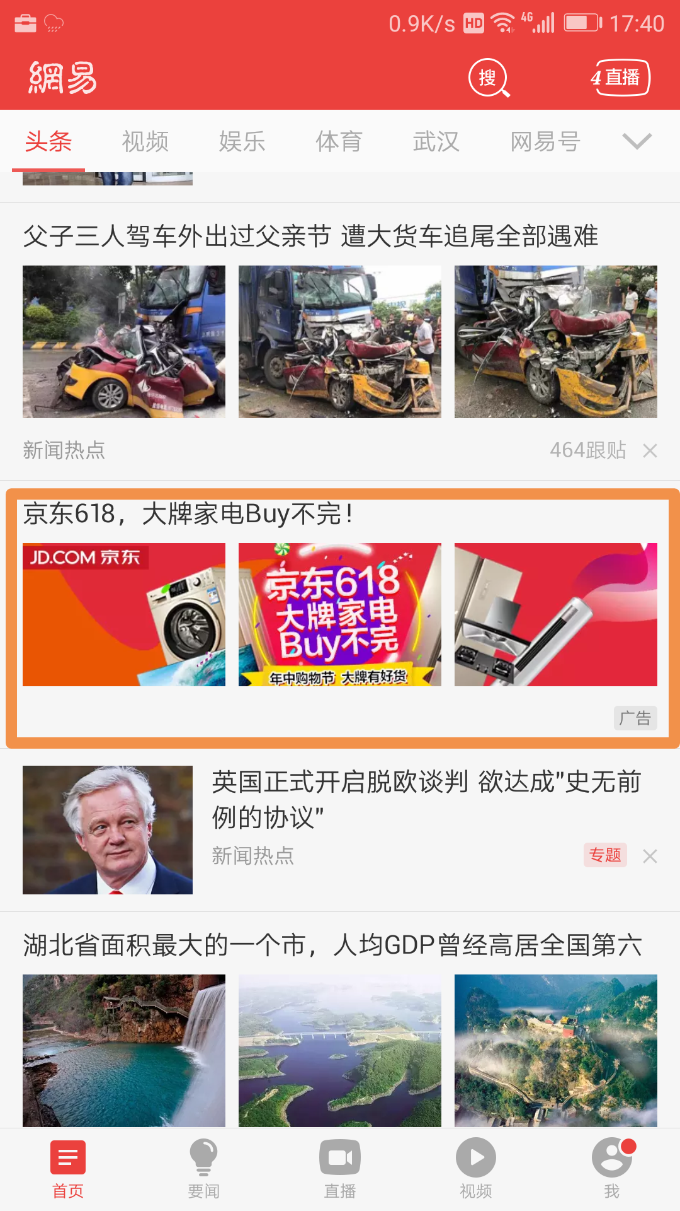
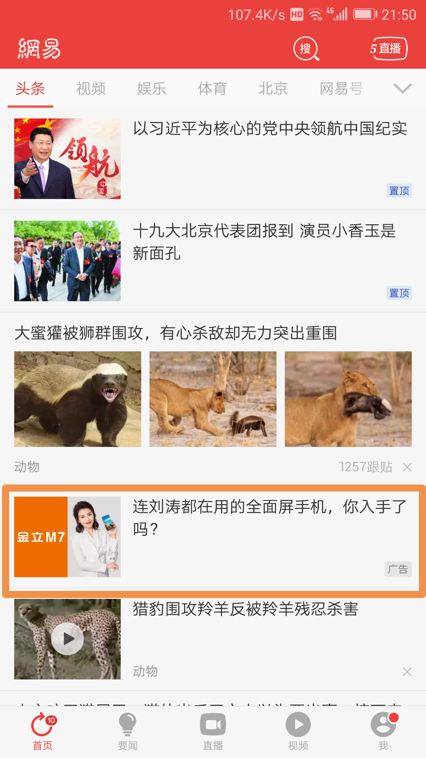
信息流大图
信息流图文图文
信息流大图
信息流三图三图
信息流大图：视觉冲击力强，快速捕捉客户眼球。
信息流三信息流大图：视觉冲击力强，快速捕捉客户眼球。
信息流三图：立体展示产品，拉近客户对产品了解和兴趣。
信息流图文：文字故事性引导，增强带入感。图：立体展示产品，拉近客户对产品了解和兴趣。
信息流图文：文字故事性引导，增强带入感。
计费方式：按照CPC点击计费，0.6元起价，平均点击单价1元。

Slide 8
一：人群优势以及产品特点
网易的人群主要集中在70.80后的一代，有一定的经济实力，对于广告的植入有一定的购买力。
客户统一反映网易的人群质量非常高，媒体本身的虚无信息就比较少，比较有权威性。
产品特点：体量大使用频率高日活5000万用户；精准投放 契合度匹配度高；商业化晚 页面清爽 客户投放广告辨别度高，容易接受；自然点击量，质量高。

Slide 9
二：六大定向维度，预算弹无虚发
操作
系统
自定义
人群
兴趣
联网方式
时段
日期
人群定向
时间
定向
设备
价格
设备类型
下面是网易的后台
匀速
年龄
性别
投放
方式
广告
形式
资源定向
频道栏目
市
尽速
地域
定向
省
广告
平台
广告位置
Notes:
资源定向\设备价格（999元以下、1000-1999、2000-2999、3000-3999、4000-4999、5000+）10月底上线

Slide 10
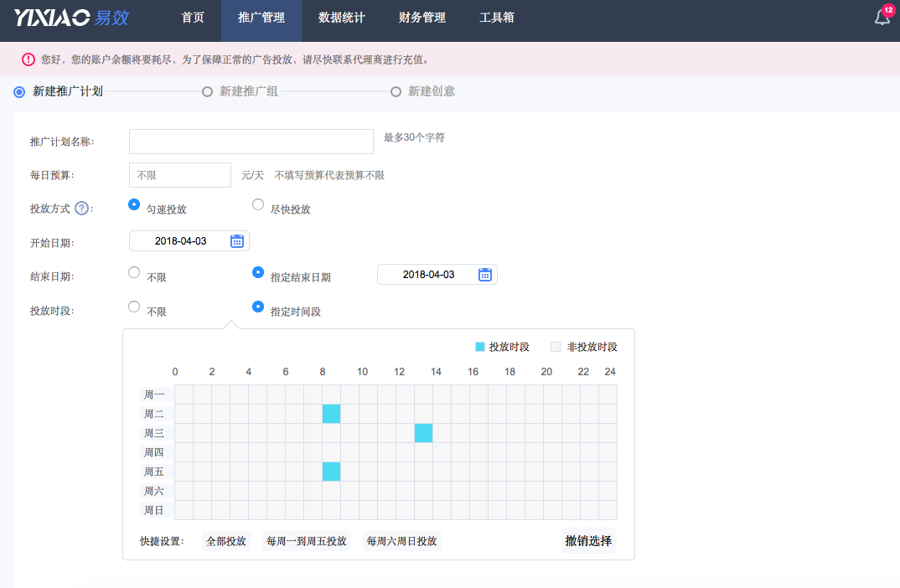

Slide 11
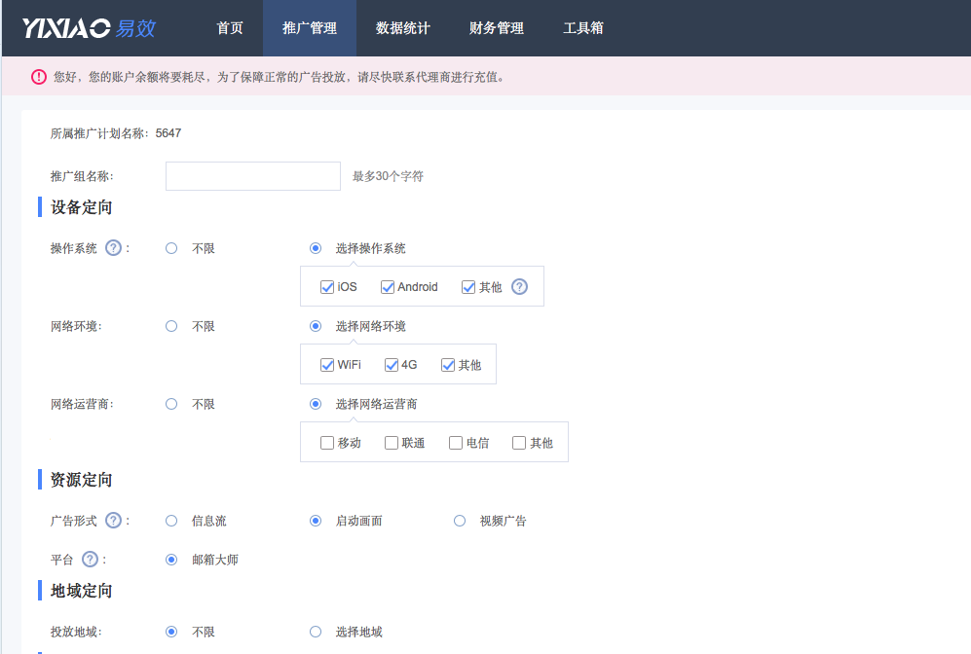

Slide 12
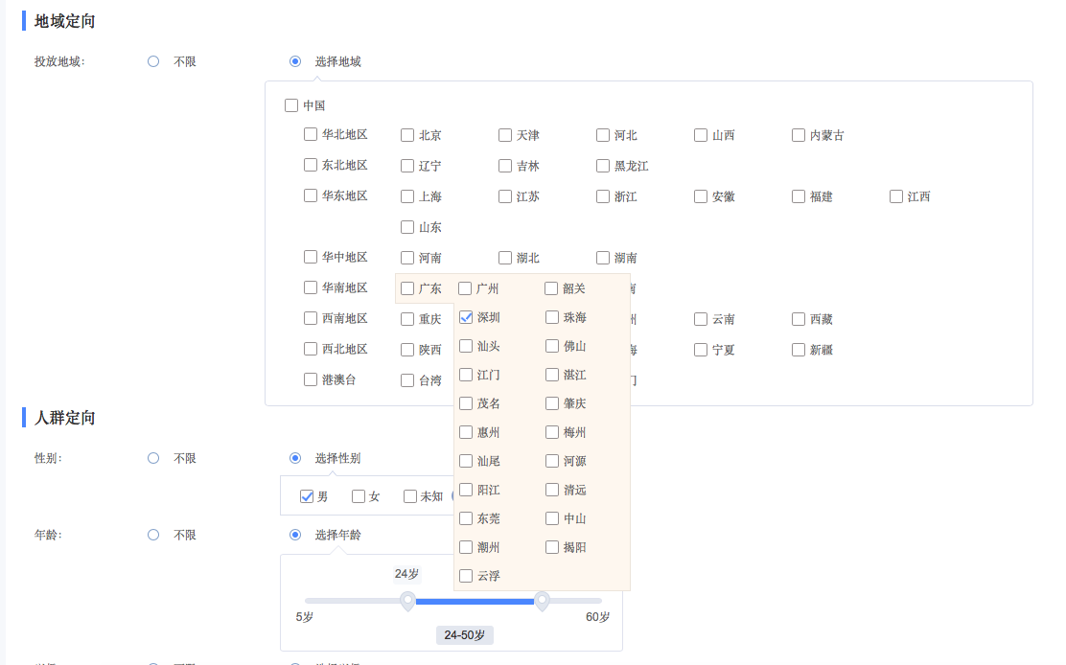

Slide 13
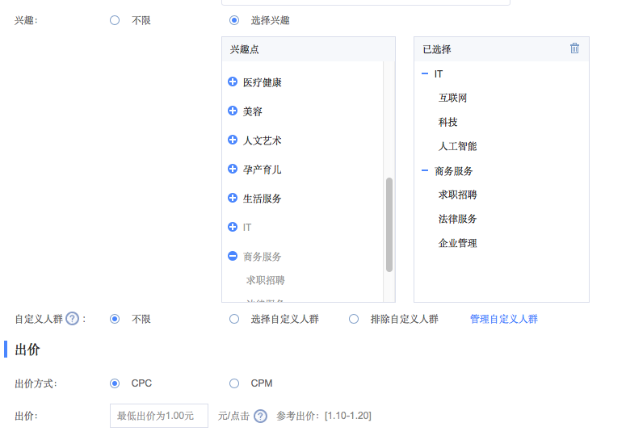

Slide 14
广告主可以针对任意人群，通过上传IDFA或IMEI设备号码的方式生成人群包，并在移动端广告投放时，锁定或排除该人群，以达到精准定投的目的。
某跨境电商客户，出价不变，使用自定义人群功能前后一周点击率趋势如右图，对比使用前，点击率上涨57%。
某跨境电商客户点击率
使用前
使用后

Slide 15
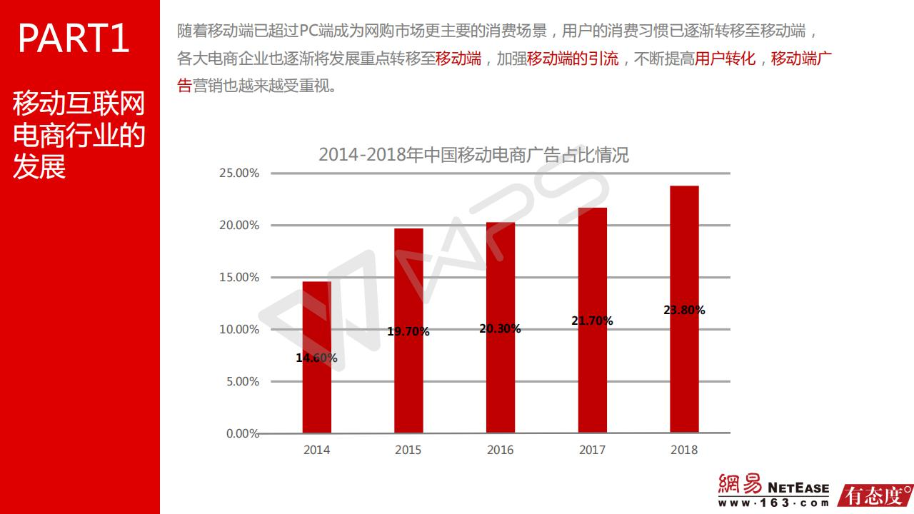

Slide 26
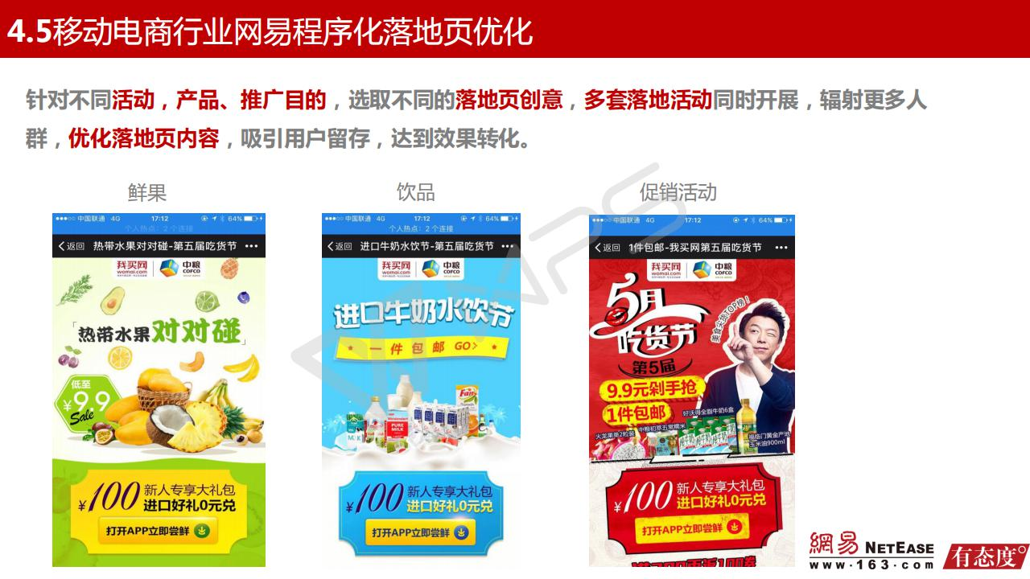

Slide 29
合作模式
首充金额：31000元（3W的广告费用+1000的服务费）
合作模式： cpc (点击，一次点击0.6元起）
cpm(1000次展示，广告被看到1000次收8元起）
如何扣费：充到账户后台的钱可以根据您每天的预算来进行控制投放，我们有专业的运营人员帮您进行账户的优化及管理，投放到您想要的人群和地区，年龄，性别，兴趣爱好。
备注：1000的服务费包含：开户，审核资质，素材图片制作，投放，数据分析，运营管理为一次收费，该户终生运营。

Slide 30
THANK YOU
网易新闻致全球购官网商城

